Slide 1
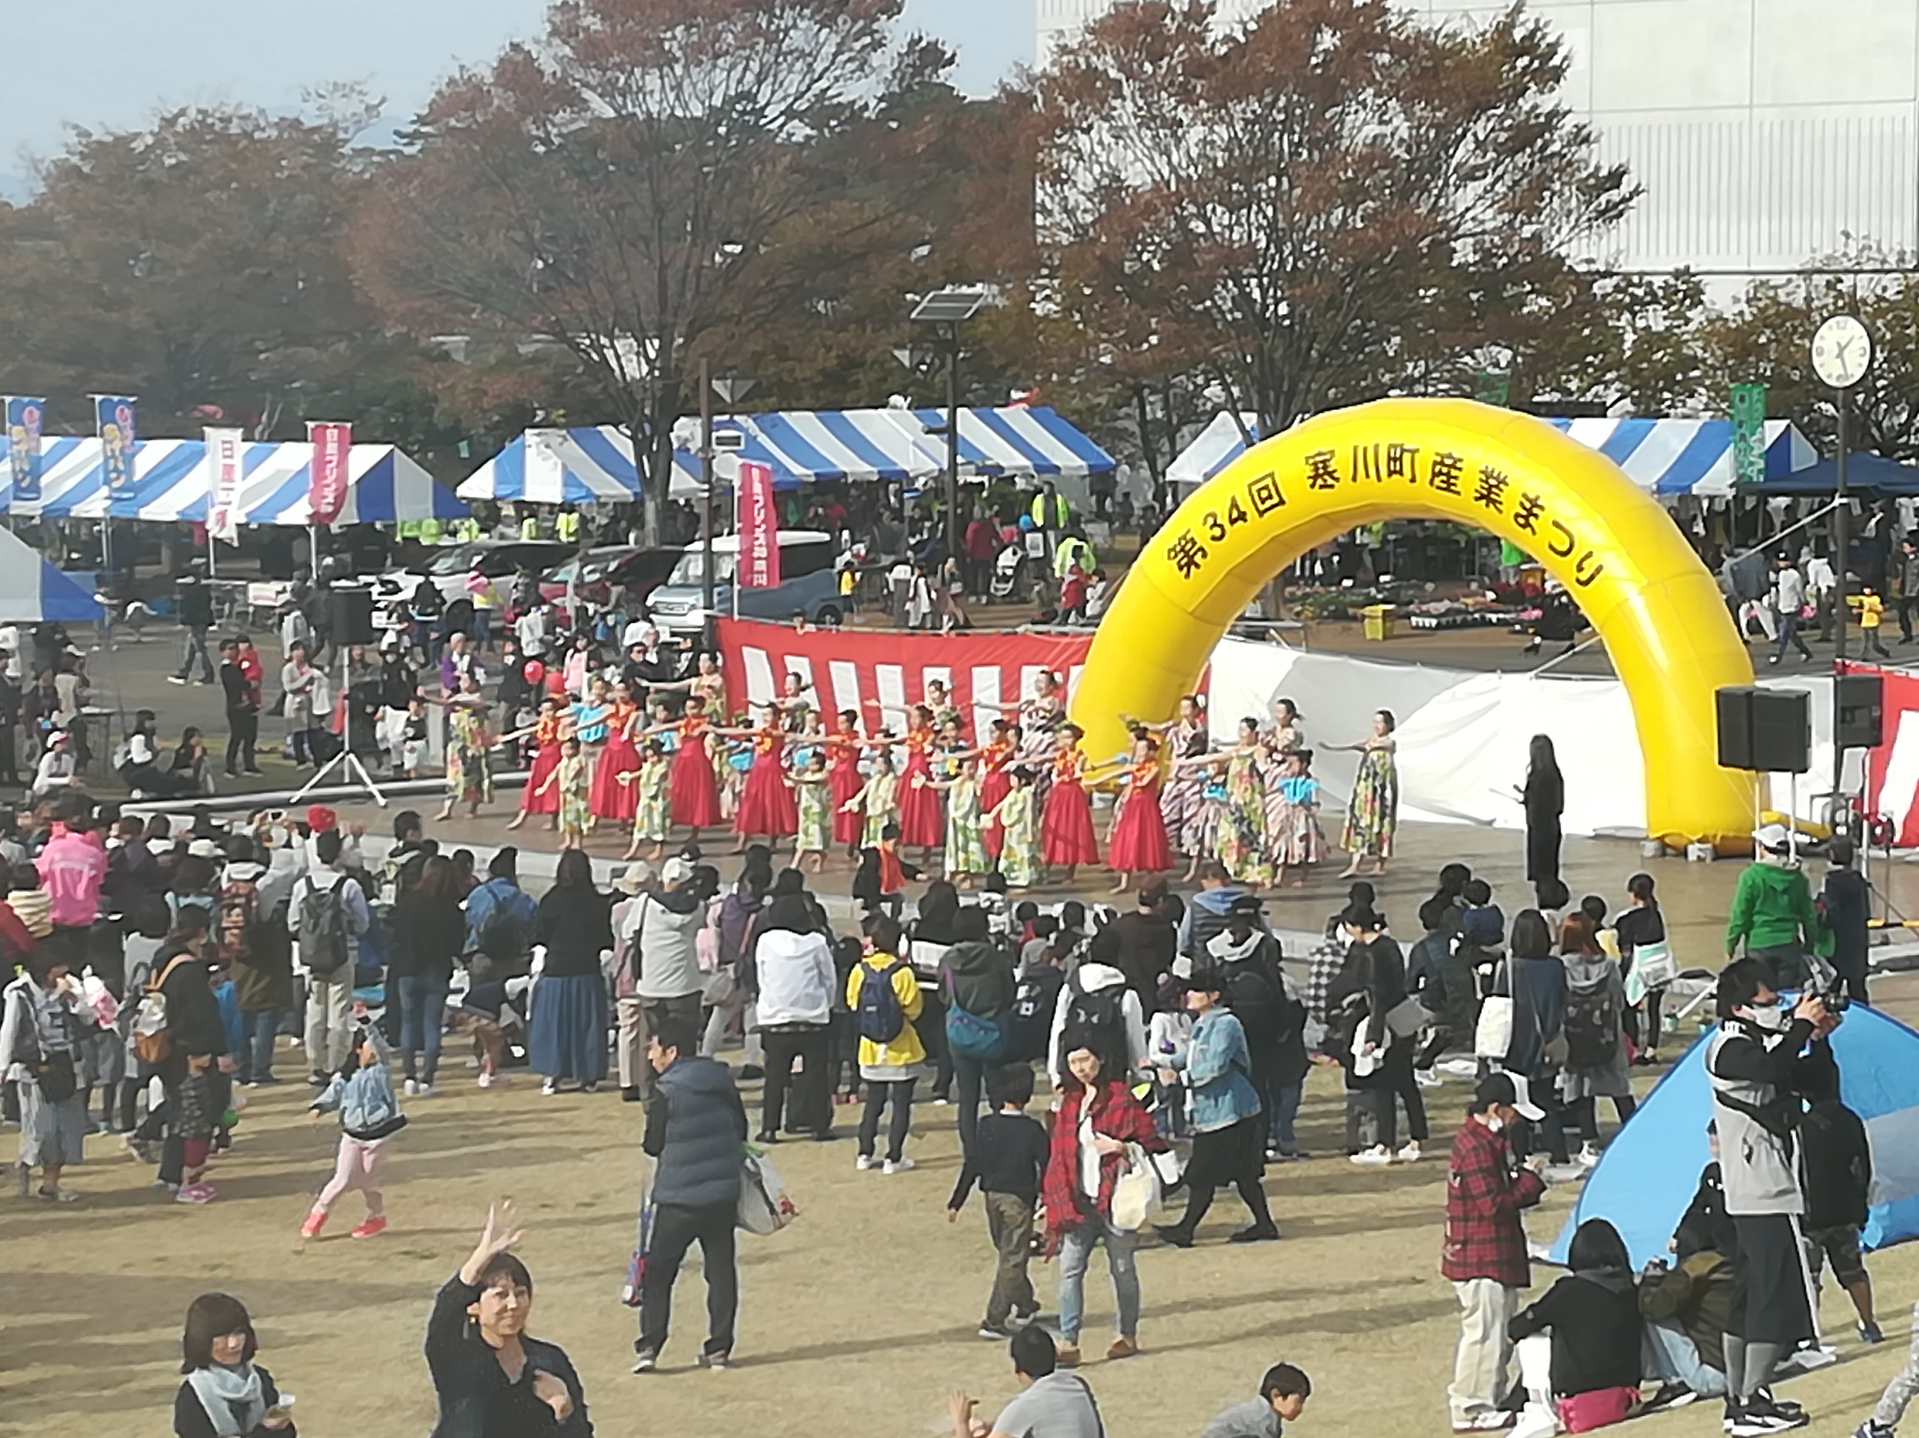
令和５年度 第３９回 寒川町産業まつり
出店者募集
（一般公募枠）
出店日時 ：令和５年１１月１９日（日） 午前１０時～午後２時
募集数 :１０ブース程度
出店料 :３，０００円（創業支援対象事業者は無料）
応募期間 ：９月１５日（金）まで
出店資格 ・寒川町商工会及び関係団体に加入している企業または店舗、農協
組合員であること。（キッチンカ―含む）
・創業支援対象事業者は、令和元年４月１日～令和６年３月３１日まで
に寒川町内で創業した事業者または創業予定者。
応募方法 ：出店申込書などの必要書類を添えて寒川町商工会へFAX、メール、
郵送又は持参してください。
※詳しい応募方法は、寒川町商工会HPか、寒川町産業振興課HP、または
直接窓口で配布する募集案内でご確認ください。
商工会HP：https://samukawa-sci.or.jp/
町HP：https://www.town.samukawa.kanagawa.jp/
（問い合わせ先） 寒川町商工会（産業まつり実行委員会）
〒２５３－０１０６ 寒川町宮山１４１－１
電話：０４６７－７５－０１８５ FAX：０４６７－７２－１２２４
E-mail：samukawa@k-skr.or.jp

